Slide 1

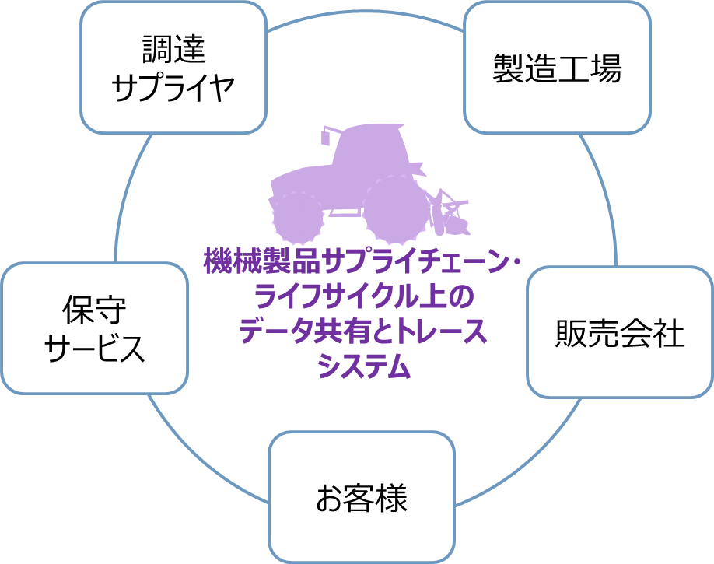



機械製品サプライチェーンにおけるトレーサビリティ管理（ヤンマーホールディングス株式会社）（1/2）
現在の課題（ペインポイント）
Trusted Webの実現により解決する内容
サプライチェーン全体における課題
機械製品のサプライチェーン上に複数存在する各社・各部門が保有するデータを、必要な範囲に絞って安全に相互で共有する仕組みがない。データの多くが各組織内に留まっており、十分に活用されてはいない。例えば、Ａ社が保有する機械製品の稼働データを修理会社Ｂ社がオンラインかつリアルタイムに把握できないことにより、顧客サービスの低下や遅延に繋がり得る。
またサプライチェーン上の各組織の間でやり取りするデータについて、データの内容そのものを信頼する術はなく、相手への信頼によりそのデータを信頼するほかない。
サプライチェーン全体で解決する内容
サプライチェーン上の様々なデータを必要な関係者間で安全に共有でき、組織を超えてデータが活用できるようになる
データ受信時の署名検証により、サプライチェーン上でやり取りされるデータの改ざんに対する検証可能性を高めることができ、関係者間で信頼性の高い取引を行うことができるようになる
今回のユースケースでは、稼働データを対象に実証。
メーカーが保有する稼働データを対象に、必要な範囲でデータを
安全にリペアショップと共有する。また、特にエビデンス検証（マシン署名検証）により、開示先の正当性だけでなく、開示依頼の正当性も検証した上で適切に条件を設定しデータを開示できる。
課題解決前のスキーム図（As-Is）
本実証ユースケースのスキーム図（To-Be）
製造データ
部品データ
販売データ
例：検査情報
品質情報
例：サプライヤ情報
検査情報
例：顧客情報
販売情報
データはそれぞれの組織が
個別に管理
保守データ
稼働データ
例：メンテナンス情報
交換部品情報
例：機械状態

Slide 2
機械製品サプライチェーンにおけるトレーサビリティ管理（ヤンマーホールディングス株式会社）（2/2）
検証を行う
データ
リペアショップからメーカーへの稼働データ提供依頼が正しい依頼であることを確認するため、マシン署名を検証する。具体的には、依頼データに含まれる修理情報（リペアショップ名、期間等）に対して付与されたマシン署名を検証することで、依頼の正しさについて確認する
その他、データのやり取り時には全て送付者の署名と受領者による検証を行うことで、送付データの正しさについて確認する
要検証の課題 | 検証対象 | 検証方法 | 検証者
依頼主の正当性 | 機械が署名した事実 | 署名検証（マシン署名/メーカー署名） | メーカー
以下、代表的なもののみを記載
修理依頼内容の正当性 | 機械ユーザーの依頼内容 | 署名検証（ユーザー署名/リペアショップ検証） | リペアショップ
提供データの正当性 | メーカーが提供する稼働データ | 署名検証（メーカー署名/リペアショップ検証） | リペアショップ
合意形成/
トレース
機械ユーザーとリペアショップ間のマシン修理内容について合意：条件内容に双方が署名・交換したことをもって合意が形成されたとする。機械ユーザーはユーザーアプリ上で合意の履行状況をトレースできる。
リペアショップとメーカー間の機械稼働データ閲覧についての合意：メーカーはマシンによって付されたマシン署名を検証できたことにより合意が形成される（データ提供側（この場合はメーカー）が開示期間を制御できる）。
主な成果
機械製品のサプライチェーン上で発生するデータを対象として、機械製品の修理依頼シーンを取り上げ、関係するプレーヤー間でデータを安全にやり取りし共有するためのスキームを企画し、プロトタイピングを行った。その結果、以下の成果が得られた。
機械製品の修理シーンにおけるスキームの企画とプロトタイピング
モノ（マシン）へのアイデンティティ付与
モノ（マシン）と法人・自然人とのペアリング：モノと責任主体との紐づけ
モノ（マシン）のトレーサビリティの確保：モノのDID¹はライフサイクル（製造、販売、利用、保守、廃棄）に亘って同一
エビデンス検証に基づくデータ開示コントロール：データの開示先と開示根拠の検証
アイデンティティの可視範囲の局所化：ユーザー情報の可視範囲を限定
Decentralized Identifier（DID）。国際標準機関であるW3Cによって標準化されている分散型識別子（https://www.w3.org/TR/did-core/ ）

